Slide 1
Робота
зі словниковими
словами
у 2 класі
«Дні тижня»
Новогродівський ЗЗСО
І-ІІІ ступенів №10
ім. Тараса Шевченка
Коваленко Л.А.

Slide 2


1.День тижня між неділею і вівторком
-
понеділок.
2. Утвори нові слова з букв слова
понеділок.
3. Гра «Доповни речення»
Понеділок.
… … .
… … … .
… … … … .
4. Ігри від діда Буквоїда.
Пон.ділок, наче та.о,
В н.ого різ.их справ б.гато,
Та до.ки .ого й с.нки
Пом.гають залю.ки.

Slide 3



Slide 4

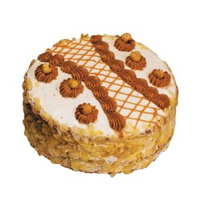
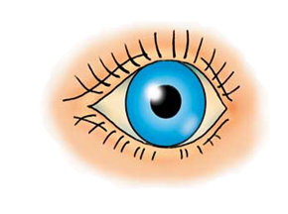
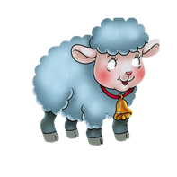
Днів у тижні ровно сім
Назви вивчимо усі:
Понеділок
… - перший день,
вівторок
А за ним … йде.
вівторок
= ● ‒ ‒ ● ‒ ● ‒
‒ ● ‒ ‒ ● ‒ ● =
= ● ‒ = ● ‒ ● ‒
՚՚
՚՚
՚
вівторок

Slide 5
2.«Зберіть» речення, запишіть каліграфічно.

Slide 6

Вранці ми із добрим ділом привітали …
понеділок
Ніченька минула скоро трудовий іде ...
вівторок
Спритна, вміла, молода вже настала …
СЕРЕДА
‒ ● ‒ ● ‒ ●
Зробіть звуковий аналіз слова
сиреда
сирида
середа
Доберіть прикметники до кожної букви слова
середа

Slide 7
2.Утворіть речення, запишіть каліграфічно.
Середаназванатакзасвоєсерединнеположенняміжсімомаднямитижня.

Slide 8
1. Йде четвертий день тепер,
Називається …
четвер
2. Виберіть відповідну звукову схему
‒ ● ‒ ● ‒ ●
‒ ● ‒ ‒ ● ●
‒ ● ‒ ‒ ● ‒
3. Визначте, які слова заховалися за номерами
1 | 2 | 3 | 4 | 5 | 6 | 7 | 8 | 9 | 10 | 11 | 12 | 13 | 14
е | л | д | а | п | с | н | р | о | т | і | ч | к | в
вівторок
14 | 11 | 14 | 10 | 9 | 8 | 9 | 13
четвер
12 | 1 | 10 | 14 | 1 | 8
понеділок
5 | 9 | 7 | 1 | 3 | 11 | 2 | 9 | 13
середа
6 | 1 | 8 | 1 | 3 | 4

Slide 9
2.Поясніть прислів’я, запишіть каліграфічно.
Четвер – від слова "четвертий" (після неділі день).

Slide 10
1. Діло добре ладиться,
Як настане …
п'ятниця
2. Зробіть звуковий аналіз слова.
‒ = ● ‒ ‒ ● = ●
3. Знайдіть словникові слова.
Зошитпонеділокручкасередапартавівтороквікночетвертатоп’ятниця.
Зошитпонеділокручкасередапарта
вівтороквікночетвертатоп’ятниця

Slide 11
2.«Зберіть» речення, запишіть каліграфічно.
Нетяжкаробота,колиєробота. Ледачомубуть,тойкуризагребуть.

Slide 12
1.Дома скрізь кипить робота
Як почався день
субота.
2. Вірш від діда Буквоїда.
А су.та кухо.арить,
І насма.ить, і на.арить,
Бо.щ, ола.ки, пам.ушки,
Із пови.лом пирі.ки.
3. Розшифруйте і запишіть слова.
Товіврок, локподіне, даресе, нип’ятця, вечерт, босута.
Вівторок, понеділок, середа, п’ятниця, четвер, субота.

Slide 13
2.Поставте потрібний розділовий знак, запишіть каліграфічно.

Slide 14


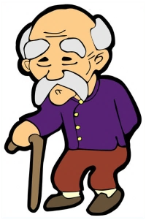
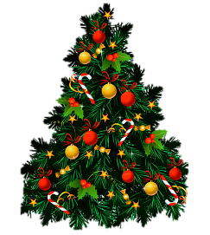
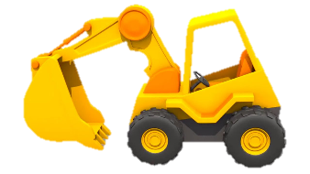
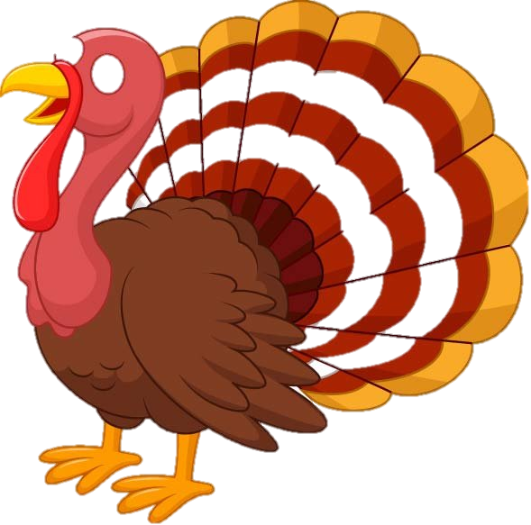
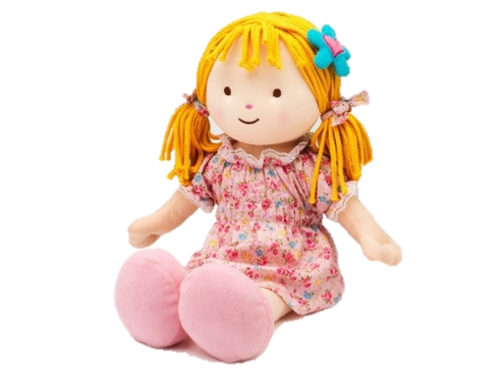
1. А субота з хлібом-сіллю
Привела сестру
неділю
2. Знайдіть відповідну звукову схему.
неділя
‒ ● ‒ ● ‒ ●
‒ ● = ● = ●
3. Розділіть слова. Поставте потрібний розділовий знак.
Якийсьомийденьтижня
Який сьомий день тижня?

Slide 15

2.Поясніть прислів’я, запишіть каліграфічно.

Slide 16
Вранці ми із добрим ділом
Привітали ….. .
Ніченька минула скоро
Трудовий іде ….. .
Спритна, вміла, молода
Вже настала …… .
Йде четвертий день тепер,
Називається ….. .
Діло добре ладиться
Як настала …… .
Дома скрізь кипить робота
Як почався день ….. .
А субота з хлібом-сіллю
Привела сестру …… .
понеділок
вівторок
середа
четвер
п'ятниця
субота
неділю

Slide 17

Доберіть слова, які підходять за змістом.
(Шумів, лютував, осипався) весняний гай. Уже (зникли, з'явилися, осипалися) перші ніжні листочки на деревах. Лунають (дзвінкі, веселі, сумні) пташині пісні. Кипить робота біля (гнізд, дверей, нірок). Весна!

Slide 18
Використані джерела
Прислів’я про дні тижня https://dovidka.biz.ua/prysliv-ya-pro-dni-tyzhnya/
Весела абетка http://abetka.ukrlife.org/time_ua.html
Картинки https://www.google.com
Мовні ігри

